Slide 1


Lab 5: Generative Models <삼성 AI 전문가 교육과정> 실습 서울대학교 바이오지능 연구실 (장병탁 교수) 최원석, 김윤성 2022.06.09
Biointelligence Laboratory
Dept. of Computer Science and Engineering
Seoul National University

Slide 2
Generative Models

Slide 3
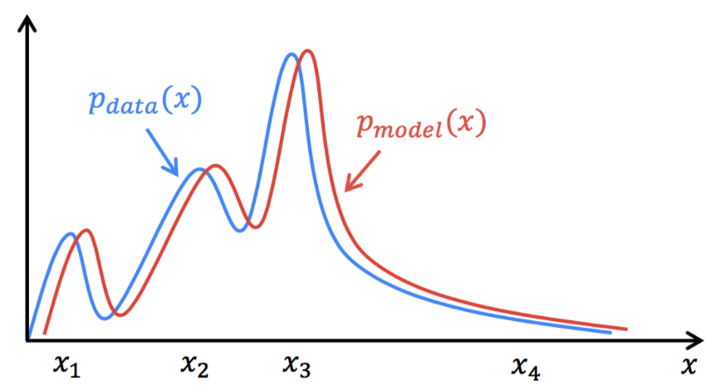
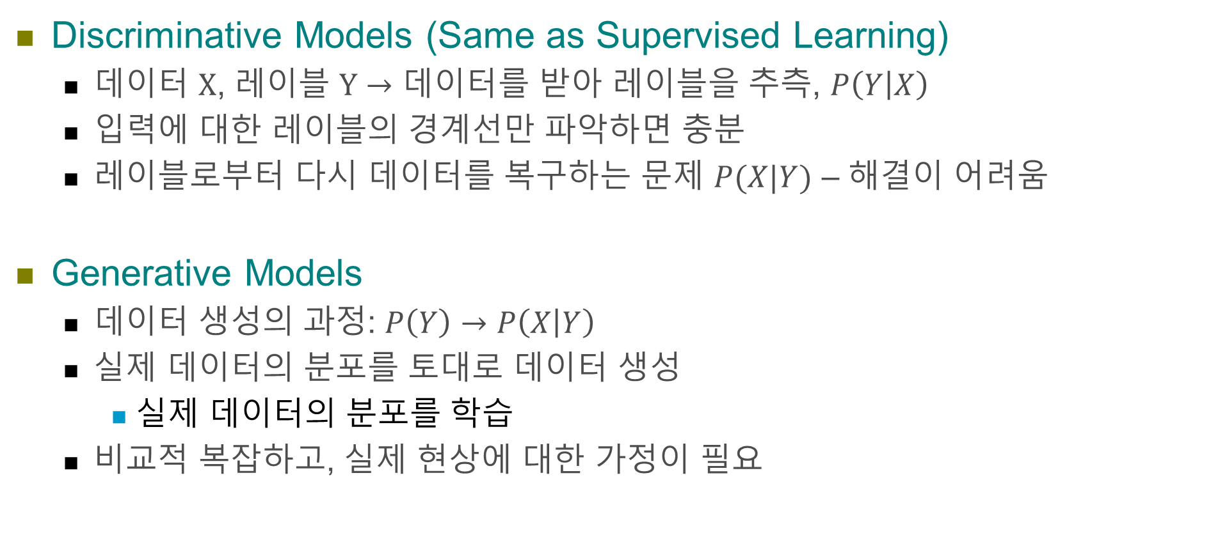
Generative Models(생성 모델)
Discriminative Models (Same as Supervised Learning)
데이터 $X$, 레이블 $Y→$ 데이터를 받아 레이블을 추측, $P\left(Y | X\right)$
입력에 대한 레이블의 경계선만 파악하면 충분
레이블로부터 다시 데이터를 복구하는 문제 $P(X|Y)$ – 해결이 어려움
Generative Models
데이터 생성의 과정: $P\left(Y\right)→P\left(X | Y\right)$
실제 데이터의 분포를 토대로 데이터 생성
실제 데이터의 분포를 학습
비교적 복잡하고, 실제 현상에 대한 가정이 필요

Slide 4
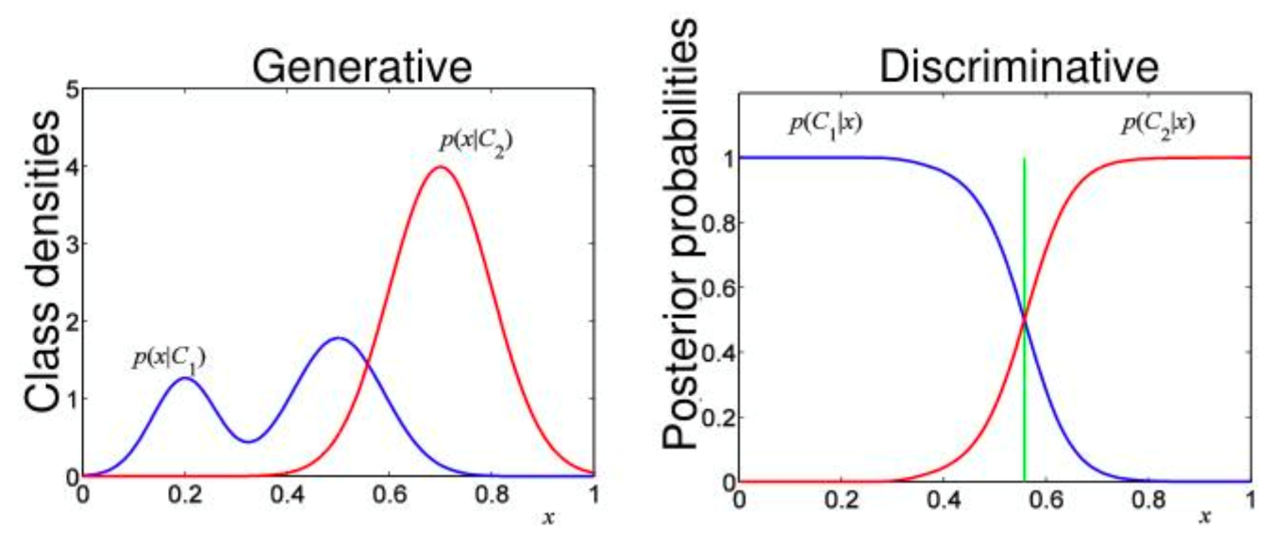
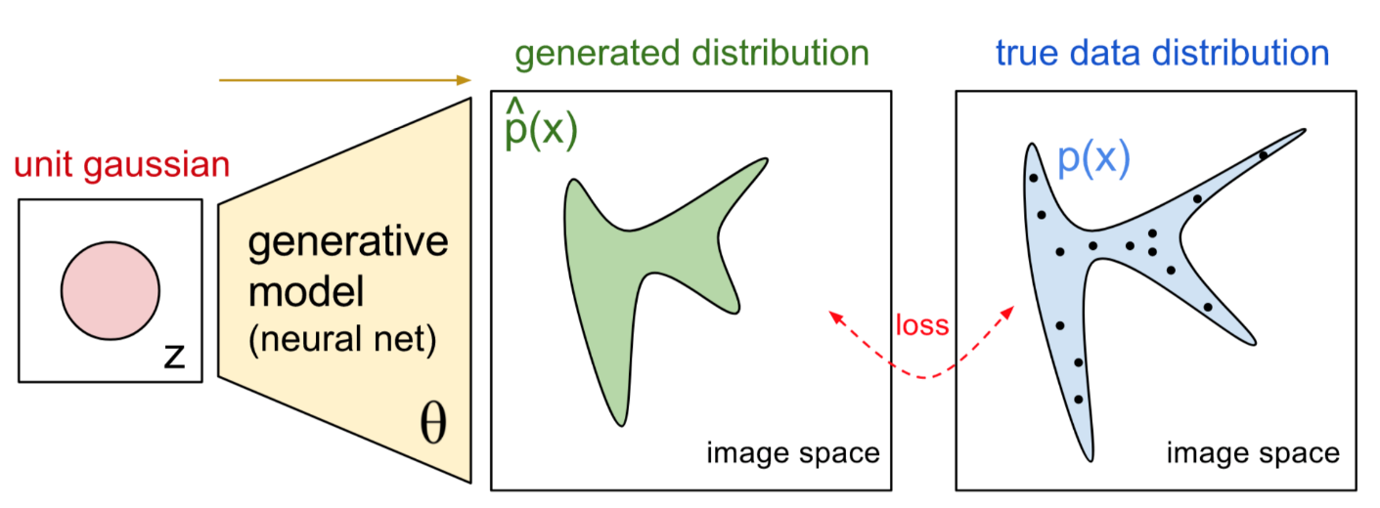
Generative Models(생성 모델)
생성 모델: 몇가지 가정 하에 실제 데이터의 분포를 학습
학습한 데이터의 확률분포로부터 데이터를 생성

Slide 5
Generative Models(생성 모델)
생성 모델의 종류
GAN (Generative Adversarial Network)
VAE (Variational AutoEncoder)
Generative Flow
…
Diffusion model : New topic!

Slide 6
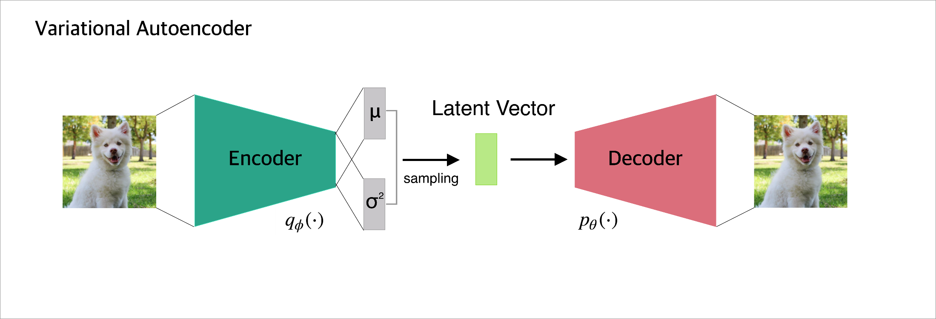
Variational Autoencoder
VAE
이미지를 Latent 공간의 Multivariate Gaussian 분포로 사영
사영된 Gaussian 분포에서 샘플링하는 것으로 latent vector를 생성하고 이를 통해 원본 이미지를 재생성
이미지 출처 : https://velog.io/@dbj2000/VAE%EC%9D%98-%EC%9D%B4%ED%95%B4

Slide 7
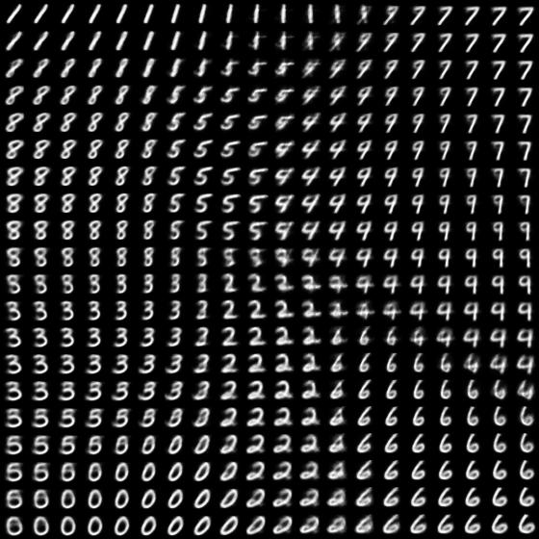
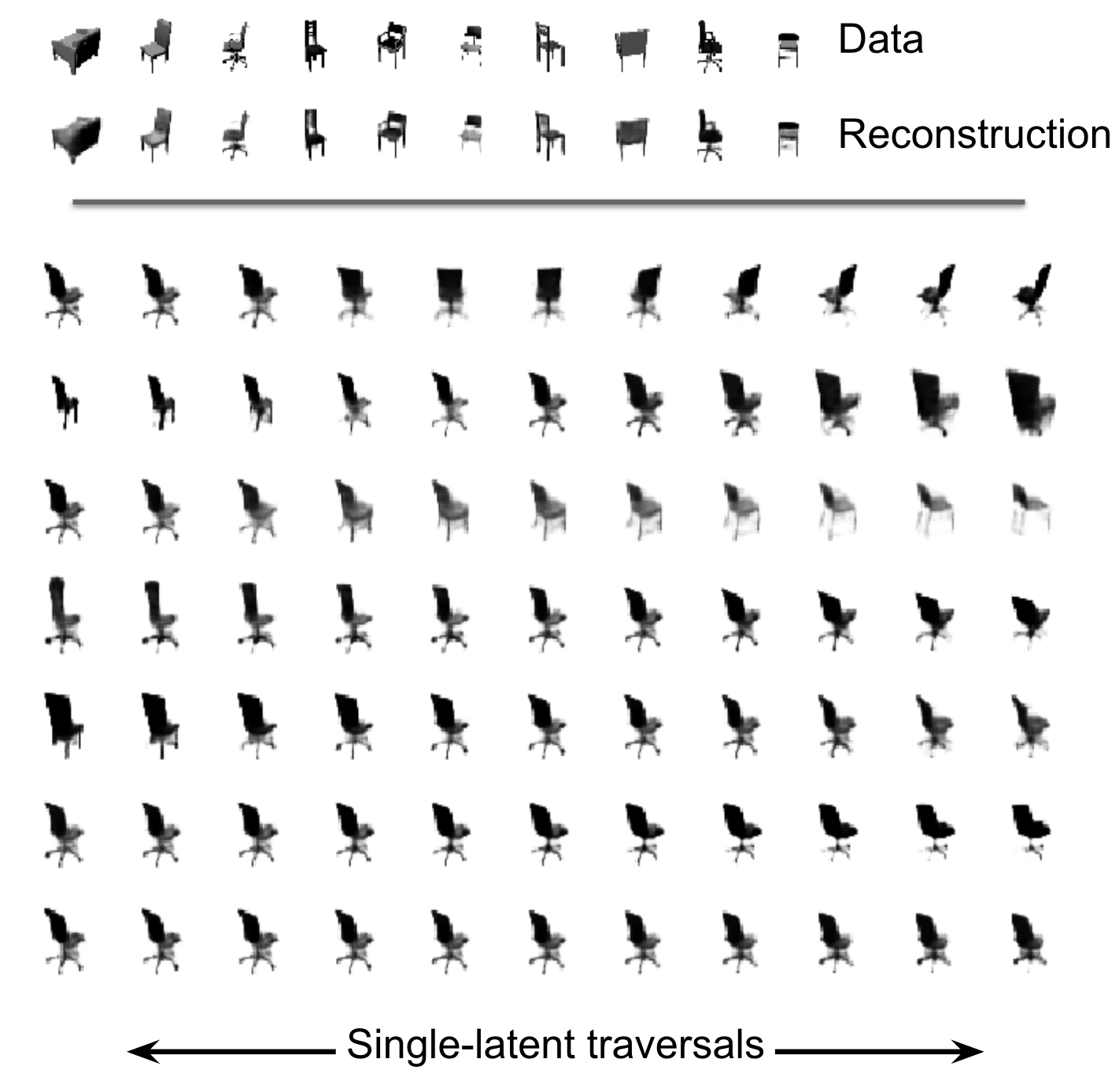
Variational Autoencoder
VAE (Cont.)
이미지를 Latent 공간의 확률분포로 사영하므로 데이터의 특성이 Latent 공간 상에서 연속적으로 변화
Beta-VAE : 데이터의 특성이 유의미하게 분류되도록 학습을 유도

Slide 8
Generative Models(생성 모델)
생성모델의 활용
데이터의 분포, Representation에 대한 학습
“좋은” Representation을 획득할 수 있다면, 이를 통해 다른 문제를 해결하는 데 있어 성능 향상에 도움
VAE, beta-VAE , ….
데이터의 특성을 재조립하여 새로운, 그럴듯한 데이터를 생성
GAN, ...

Slide 9
Generative Adversarial Network

Slide 10
Adversarial Networks
대립 신경망(Adversarial Networks)
서로 다른 다수의 신경망이 경쟁하면서(적대적으로) 학습하는 방식
“Generative” Adversarial Network(GAN)
생성 모델(generator)
실제 데이터와 비슷한 데이터를 생성하는 모델
실제 데이터의 분포를 근사 -> 분포에 따른 샘플 반환
판별 모델(discriminator)
입력이 실제 데이터인지, generator가 생성한 데이터인지를 판별

Slide 11
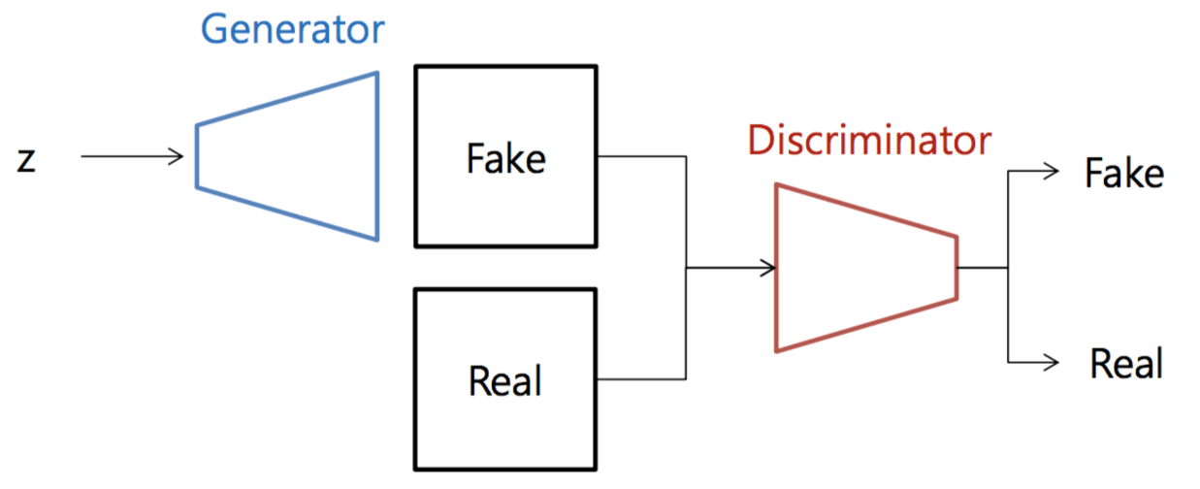
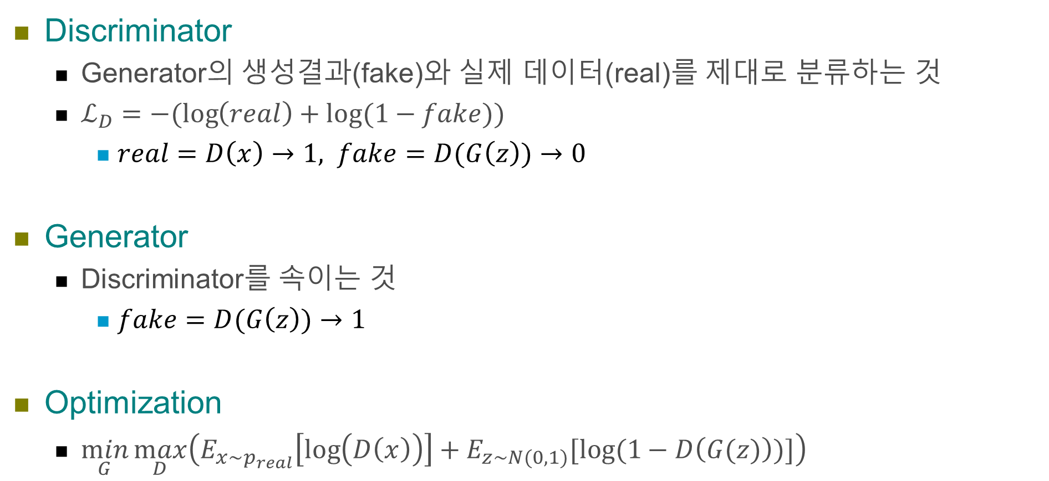
각 신경망의 목표
Discriminator
Generator의 생성결과(fake)와 실제 데이터(real)를 제대로 분류하는 것
$ℒ_{D}=−(\log\left(real\right)+log⁡(1−fake))$
$real=D\left(x\right)→1, fake=D(G\left(z\right))→0$
Generator
Discriminator를 속이는 것
$fake=D(G\left(z\right))→1$
Optimization
$\min_{G}{\max_{D}\left(E_{x\sim p_{real}}\left[\log\left(D\left(x\right)\right)\right]+E_{z\sim N(0,1)}[log⁡(1−D\left(G(z)\right))]\right)}$

Slide 12
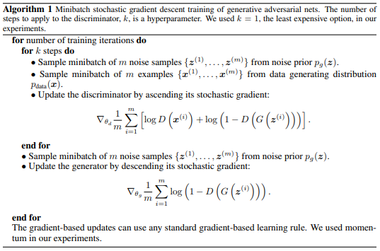
알고리즘
[Ian J. Goodfellow et al., NIPS, 2014]
Discriminator
Generator

Slide 13
Conditional GAN (cGAN)
가장 기본적인 GAN은 class 정보를 부여하지 않음
숫자 6을 생성하고 싶어도, 명시적으로 6을 생성할 수 없음
Mode collapse : 학습의 결과로 1만 출력하는 등 생성하기 쉬운 것만 생성
cGAN – 추가적인 제약 정보를 GAN에 적용
Generator, discriminator가 데이터를 생성하고 분류할 때 참고할 정보를 부가적으로 입력
레이블, 특성, feature 등

Slide 14
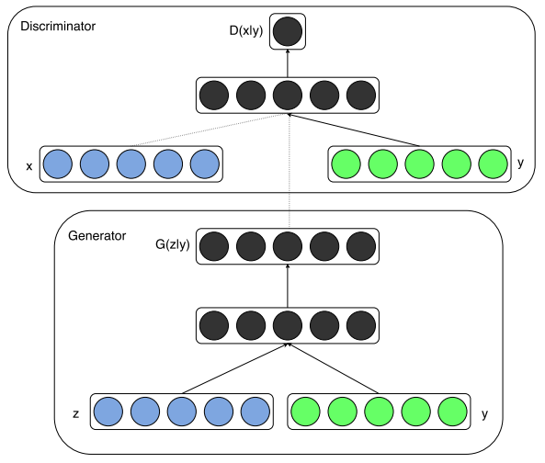
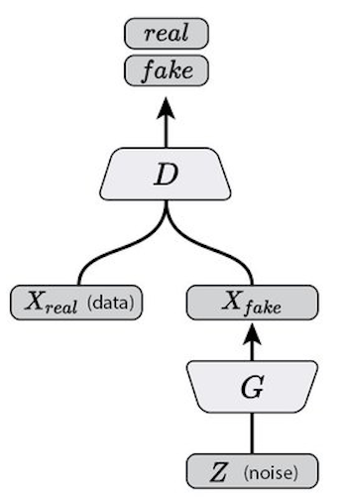
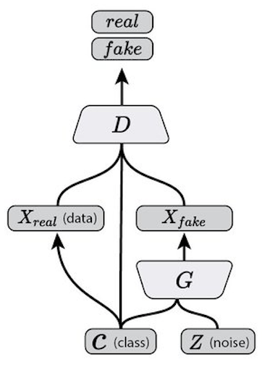
Conditional GAN (cGAN)
[Mehdi Mirza et al., 2014]

Slide 15
Vanilla GAN의 학습 불안정성
Non-convergence
Generator, discriminator가 번갈아 학습하면서, 파라메터가 수렴하지 않음
Mode collapse
Generator가 모든 data를 생성하는 것이 아닌, 특정 데이터만 생성
Diminished gradient
Discriminator가 generator에 비해 성능이 너무 좋아, generator를 학습시키는 gradient가 0으로 사라짐
Loss function에 사용되는 distance metric이 부적절하여 의미 있는 gradient를 생성하지 못함
Highly sensitive to the hyperparameter selections

Slide 16
GAN zoo
GAN의 불안정성을 해결하거나 각종 기능을 추가한 모델들의 리스트
https://deephunt.in/the-gan-zoo-79597dc8c347
DCGAN - convolution layer 적용, 가장 기본이 되는 모델
Stabilized training – Unrolled GAN, LSGAN, WGAN(-GP), SN-GAN, …
Image translation – Pix2Pix, DiscoGAN, CycleGAN, StarGAN, …
Latent disentanglement – cGAN, InfoGAN, …
Quality - Progressively Growing GANs, BigGAN, …
등등..

Slide 17
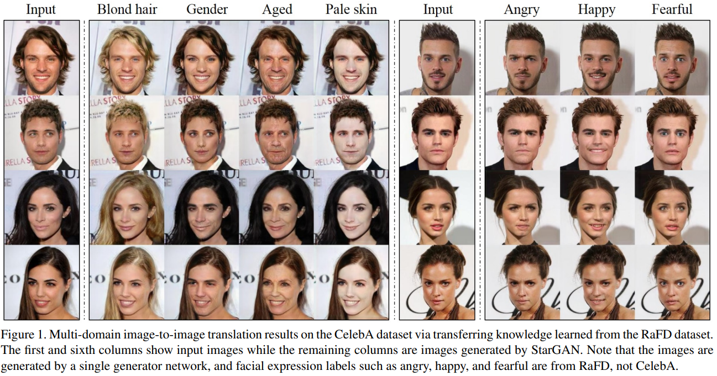
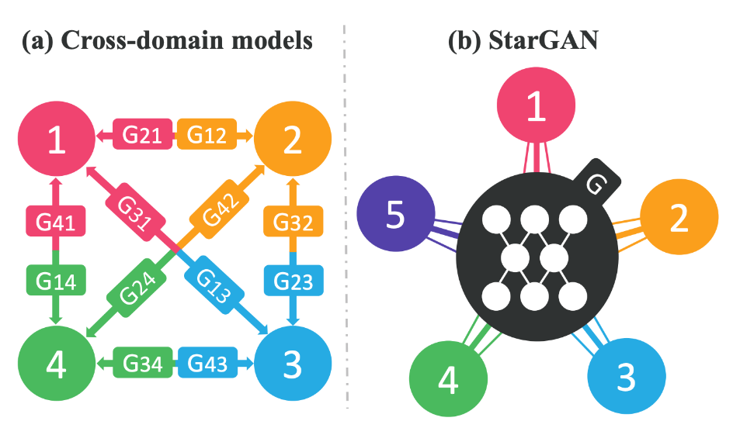
GAN – Cross-domain
StarGAN

Slide 18
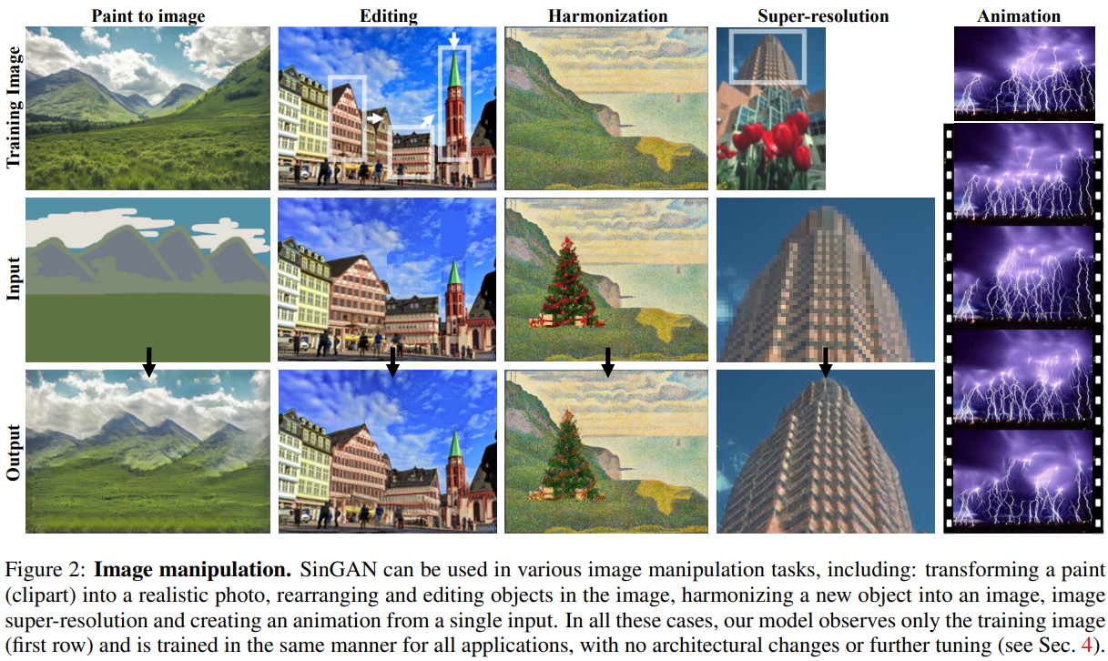
GAN – Super(Hyper) Resolution Image
SinGAN

Slide 19
Codes
실습 코드 Github 주소
https://github.com/yskim5892/AI_Expert_2022

